Slide 1

أُحِبُّ الرَّسُولَ ﷺ
التربية الإسلامية – الجزء الأول
الصف الثالث الابتدائي
الفصل الدراسي الأول

Slide 2
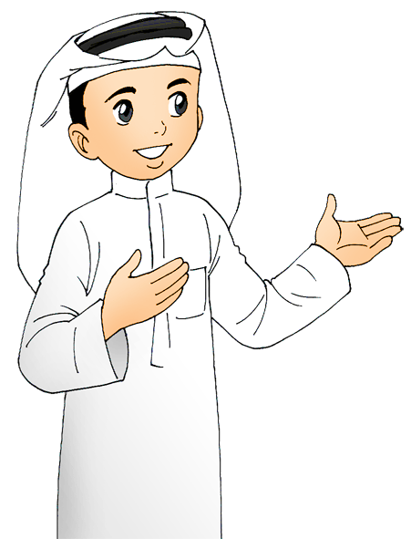
أُحِبُّ الرَّسُولَ ﷺ - التربية الإسلامية
أهداف الدرس.....
أتعلم اليوم:
)1) أسباب حُبِّ المسلمين لرسولهم ﷺ.
(2) مظاهر حُبِّ الصَّحابة للرَّسول ﷺ.
(3) حُب الرَّسول ﷺ من الإيمان.

Slide 3

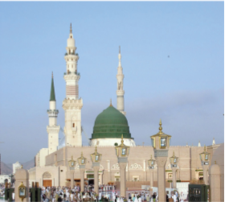
أُحِبُّ الرَّسُولَ ﷺ - التربية الإسلامية
لماذا نُحبُّ الرّسول ﷺ؟
(1) لننال محبة الله تعالى ومغفرته.
(2) لأن حُبه ﷺ من الإيمان.
(3) لمرافقته ﷺ في الجنة.
(4) لنجد حلاوة الإيمان.

Slide 4
أُحِبُّ الرَّسُولَ ﷺ - التربية الإسلامية
من مظاهر حُبِّ الصحابة للرسول ﷺ
أَحَبَ الصحابةُ رَضِيَ اللهُ عنهم رَسولَ اللهﷺ، فكانوا:
(2) يتحدَّثون معه بصوتٍ منخفض.
(1) يُطيعونّ أَوامره.
(4) يجلسون معه ويتعلَّمون منه أمور الدين.
(3) يحرصون على الصلاة معه في المسجد.
(5) يَفدُونه بأرواحهم.

Slide 5
أُحِبُّ الرَّسُولَ ﷺ - التربية الإسلامية
من مظاهر حُبِّي لرسولي محمدٍ ﷺ
(2) أَتَّبع هَديَه ﷺ في عبادة الله عزوجل.
)1( أُصلَّي وأُسلِّم عليه كثيرًا.
(4) أستمع لسيرته ﷺ.
(3) أقتدي بأخلاقِه ﷺ.
(5) عندما أذكر أو أسمع اسم الرّسول
أقول: صلّى الله عليه وسلّم

Slide 6
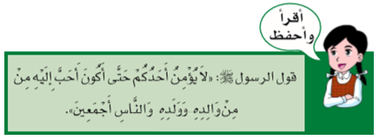
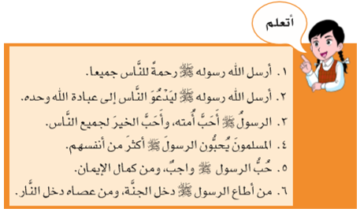
أُحِبُّ الرَّسُولَ ﷺ - التربية الإسلامية
حُبِّ الرسول ﷺ من الإيمان

Slide 7
أُحِبُّ الرَّسُولَ ﷺ - التربية الإسلامية
نشاط
أختارُ الكلمةَ المناسبةَ مما يأتي لأملأ الفراغ بالعبارات:
مغفرته
حلاوة
الله
الإيمان
الجنة
أُحب الرسول ﷺ:
(1) لأنال محبة .......... تعالى و ...........
(2) لأن حُبه ﷺ من ...........
(3) لمرافقته ﷺ في ...........
(4) لأجد ........... الإيمان.
مغفرته
الله
الإيمان
الجنة
حلاوة

Slide 8

أُحِبُّ الرَّسُولَ ﷺ - التربية الإسلامية
نشاط
أضع علامة (✓) أمام كل ما يُعبرُ عن
حُبي للنبي محمد ﷺ فيما يأتي:
الصلاة والسلام عليه ﷺ.
✓
أستمع لسيرته ﷺ.
أَكذِبُ على الآخرين.
✗
أقتدي بأخلاقِه ﷺ.
✓

Slide 9
أُحِبُّ الرَّسُولَ ﷺ - التربية الإسلامية
نشاط
اِختر الإجابة الصحيحة فيما يلي:
(1) كانَ الصحابةُ رَضِيَ اللهُ عنهم يُحبُّون الرسولَ ﷺ فـ:
يُطيعونّ أَوامره
يتحدَّثون معه بصوتٍ عالٍ
يَعَّصُونَ أَوامره
)2) عندما أذكر أو أسمع اسم الرسول أقول:
عليه السلام
صلّى الله عليه وسلّم
رضي الله عنه

Slide 10
أُحِبُّ الرَّسُولَ ﷺ - التربية الإسلامية
نشاط
أختارُ الكلمةَ المناسبةَ مما يأتي لأملأ الفراغ بالعبارات:
رحمة
النار
واجب
الله
الإيمان
الجنة
1- أرسل الله النبي ﷺ .......... للناس جميعًا.
2- من أطاع الرسول ﷺ دخل ................. .
3- من عصى الرسول ﷺ دخل .............. .
4- الرسول ﷺ جاء ليَدعُو النَّاس إلى عبادة ........ ... وحده.
5- حب الرسول ﷺ .......... ، ومن كمال .................... .
رحمة
الجنة
النار
الله
الإيمان
واجب

Slide 11

أُحِبُّ الرَّسُولَ ﷺ - التربية الإسلامية
دعواتنا للجميع
بالنجاح والتوفيق
اِنْتَهى الدرس

